Slide 1
PHÒNG GIÁO DỤC VÀ ĐÀO TẠO QUẬN THANH XUÂN TRƯỜNG MẦM NON ÁNH SAO
Truyện: Câu chuyện của tay phải - tay trái
Lĩnh vực: Phát triển ngôn ngữ Lứa tuổi: Mẫu giáo lớn (5 – 6 tuổi)

Slide 2
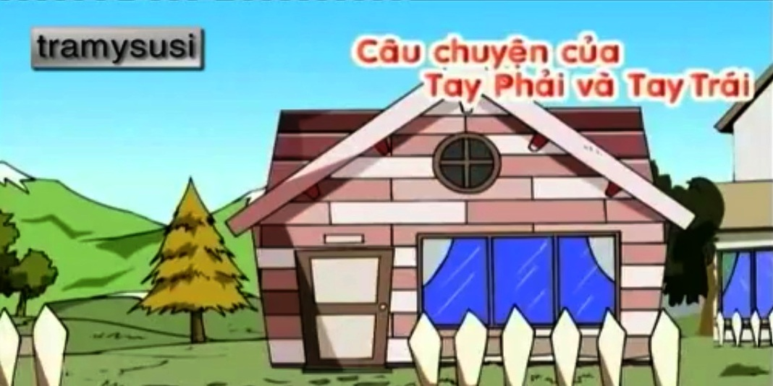

Slide 3
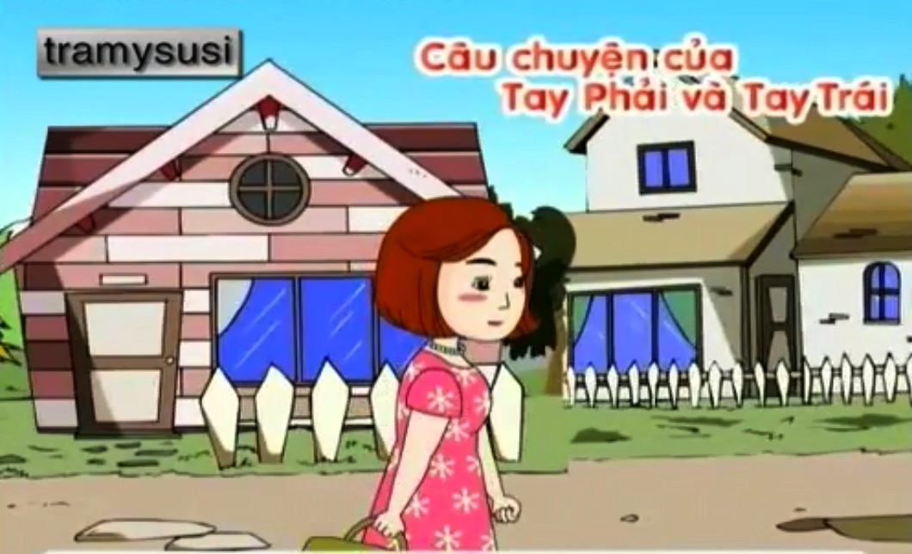

Slide 4
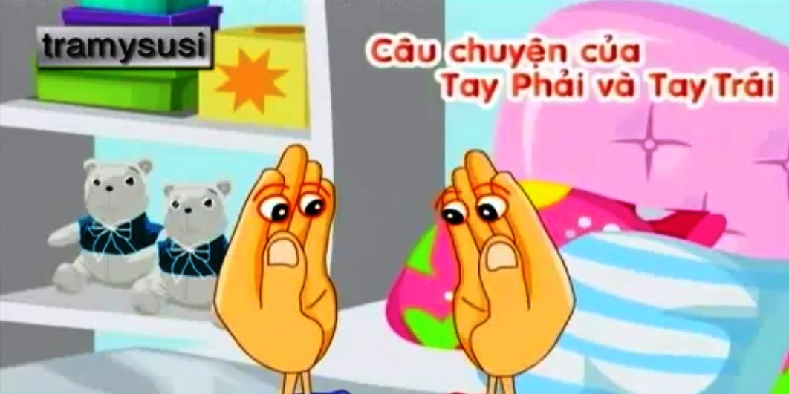

Slide 5
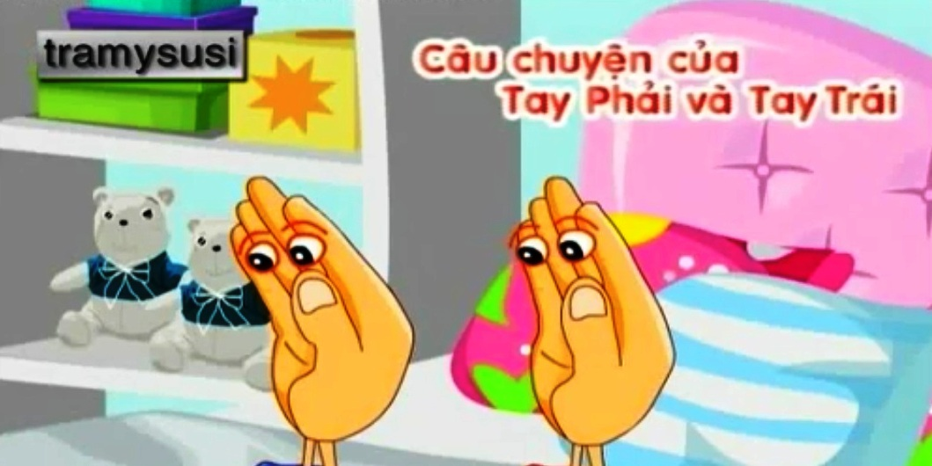

Slide 6
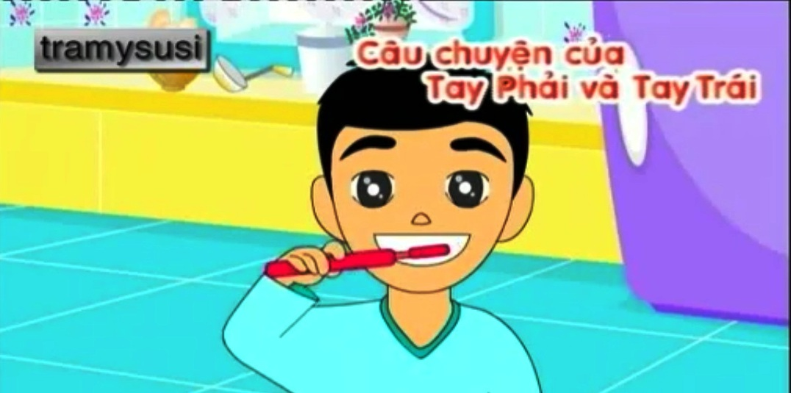

Slide 8
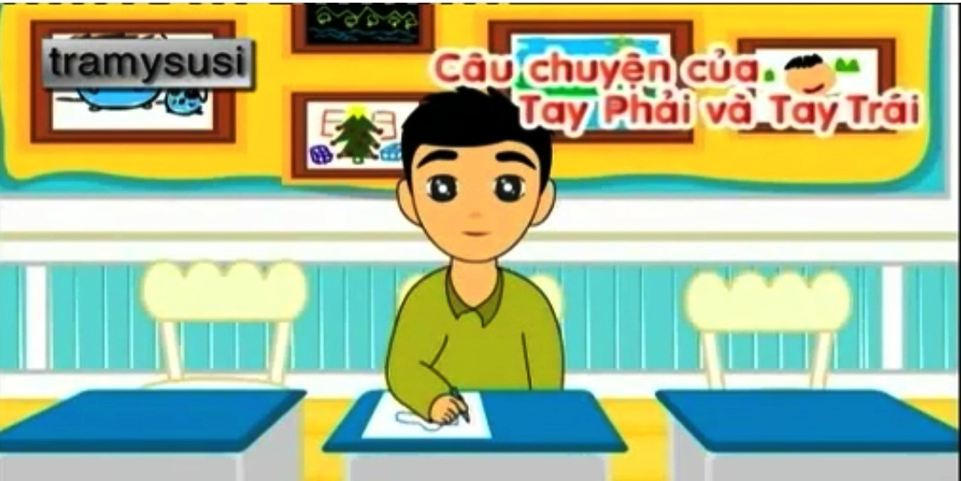

Slide 12
